Slide 1

TRƯỜNG MẦM NON LONG BIÊN A
Thơ: Làm anh
GV: Ngô Thị Huyền
Lứa tuổi: 5 - 6 tuổi

Slide 2
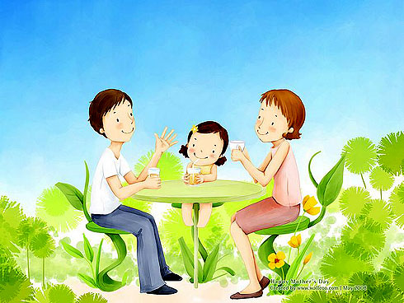

Slide 3


Slide 4


Slide 5


Slide 6
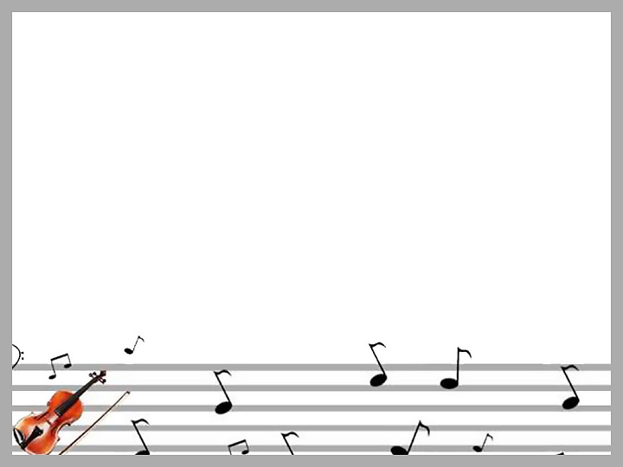
Thơ: Làm anh

Slide 7

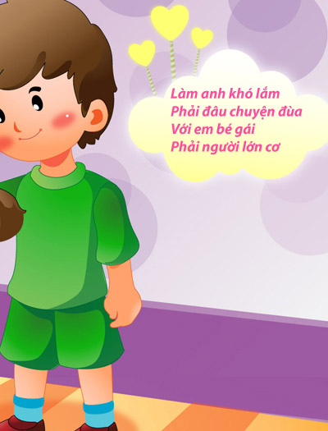
Làm anh khó lắm
Phải đâu chuyện đùa
Với em bé gái
Phải người lớn cơ

Slide 8
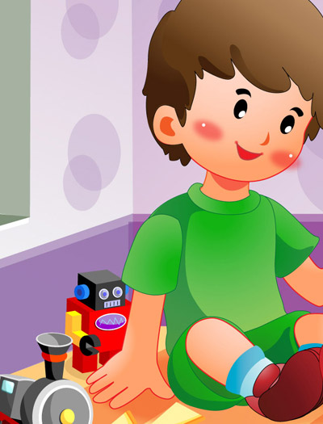
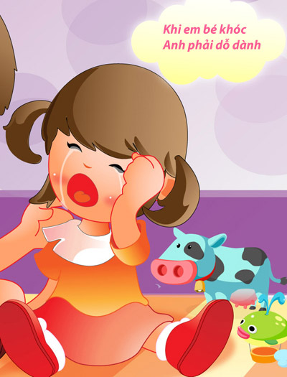
Khi em bé khóc
Anh phải dỗ dành

Slide 9
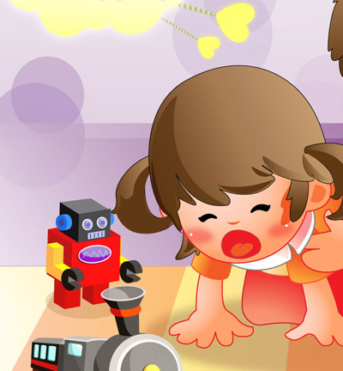
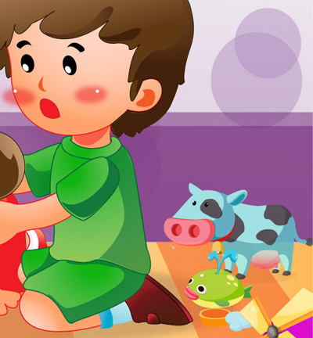
Nếu em bé ngã
Anh nâng dịu dàng

Slide 10
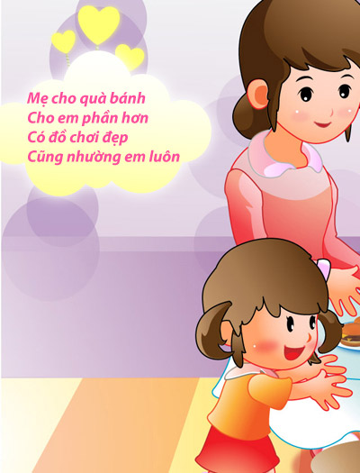
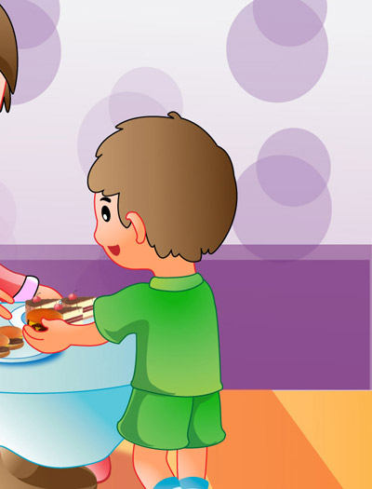
Mẹ cho quà bánh
Chia em phần hơn
Có đồ chơi đẹp
Cũng nhường em luôn

Slide 11

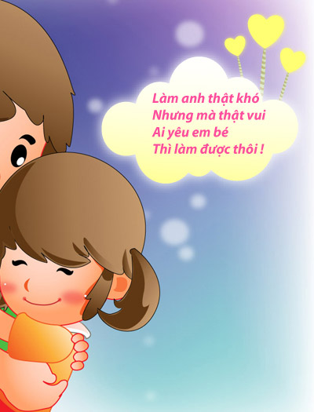
Làm anh thật khó
Nhưng mà thật vui
Ai yêu em bé
Thì làm được thôi

Slide 12

Dạy trẻ đọc thuộc thơ

Slide 13
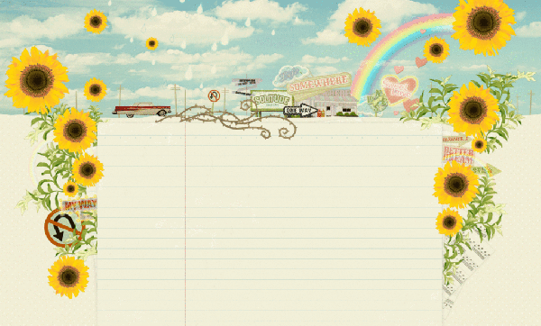
Ô hình kỳ diệu

Slide 14
1
2
3
5
4

Slide 15
Bài thơ có tên là gì?

Slide 16
Của tác giả nào?

Slide 17
Làm anh khó hay dễ?

Slide 18
Làm anh thì phải làm sao?

Slide 19

tr ở v ề

Slide 20
Làm anh khó lắm
Phải đâu chuyện đùa
Với em bé gái
Phải người lớn cơ
tr ở v ề

Slide 21
tr ở v ề

Slide 22
Làm anh thật khó
Nhưng mà thật vui
Ai yêu em bé
Thì làm được thôi
tr ở v ề

Slide 23


Thi xem
ai nhanh
Trò chơi:

Slide 24
Chọn hành động đúng - sai

Slide 25
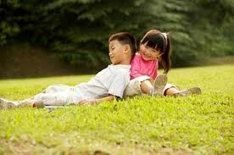
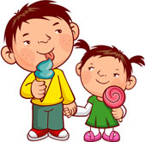


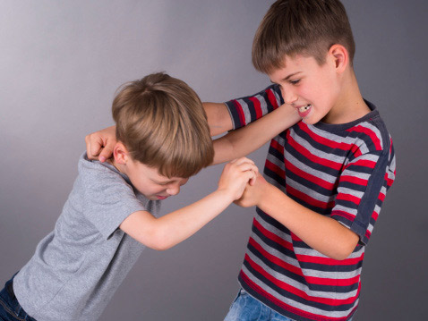

Slide 26
